Slide 1
Индустријска
револуција

Slide 2
Револуција – корените промене,укидање старог увођење новог.
Грађанска револуција- укидање феудализма и увођење капитализма.
Прва индустријска револуција - проналазк и примена парне машине у производњи и саобраћају.

Slide 3
ВЕЛИКИ НАПРЕДАК ИНДУСТРИЈЕ ИЗАЗВАЛИ СУ ПРОНАЛАСЦИ У ПРОИЗВОДЊИ ОДЕЋЕ (ТЕКСТИЛНА ИНДУСТРИЈА):
1733. ,,летећи чунак”
1765. машинa за предење
механички разбој
НАЈВАЖНИЈЕ ТЕХНИЧКО ОТКРИЋЕ :
ПАРНА МАШИНА

Slide 4
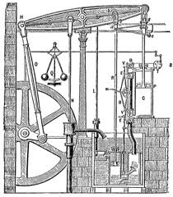
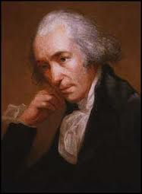
Пронашао Џемс Ват 1769,a применио 1784, што омогућава Прву индустријску револуцију и развој саобраћаја.
ПАРНА МАШИНА
Парна локомотива ,,Ракета” Џорџа Стивенсона, 1814.
Џеjмс Ват

Slide 6
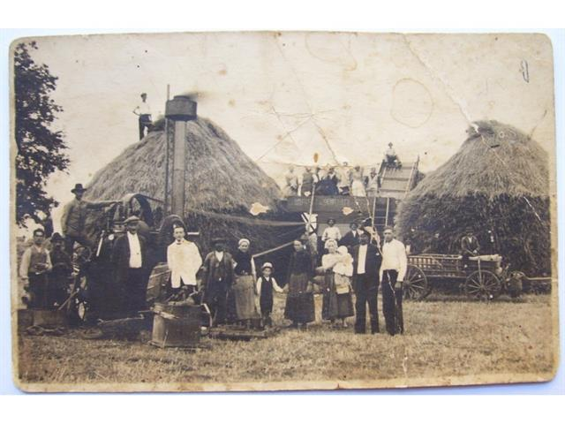
Вршилица на принцип парне машине

Slide 7
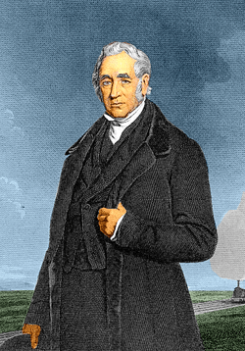
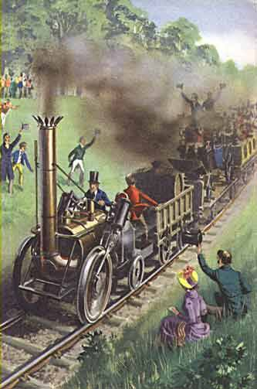
1830, енглески проналазач Џорџ Стивенсон покренуо је у Дарлингтону путнички воз на првој железничкој прузи у свету Дарлингтон-Стоктон и Манчестер - Ливерпул у североисточној Енглеској, који је вукла његова парна локомотива ’’Актив’’. Успех је био огроман и железница је убрзо прихваћена широм тадашње Европе.
Железница је рођена.
Џорџ Стивенсон

Slide 8
Стара железничка композиција

Slide 9
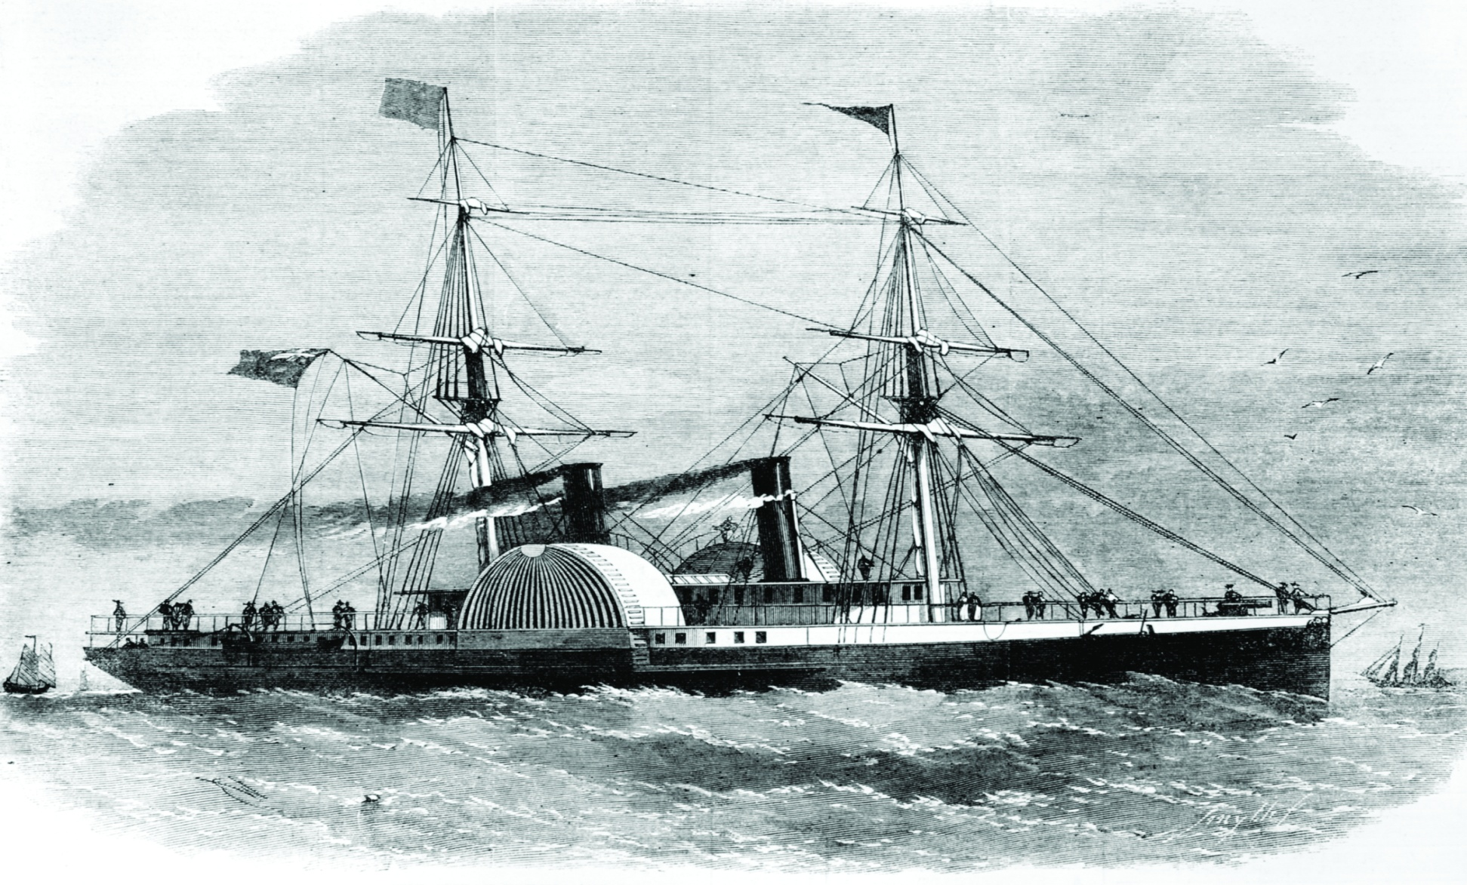
Пароброд – Роберт Фултон ,1807.
Први пароброд запловио је реком Хадсон код Њујорка.

Slide 10
ПОСЛЕДИЦЕ ПРВЕ ИНДУСТРИЈСКЕ РЕВОЛУЦИЈЕ:
КАПИТАЛИСТИ СЕ БОГАТЕ-Енглеска постаје ,,радионица света”и прва светска сила.
ПЛЕМСТВО ( ФЕУДАЛЦИ ) СИРОМАШЕ И ОМЕТАЈУ РАЗВОЈ ИНДУСТРИЈЕ
Погоршава се положај најамних радника (појава радничког покрета)
ИЗБИЈАЊЕ ГРАЂАНСКИХ и националних РЕВОЛУЦИЈА
Национална револуција-ослободилачки ратови

Slide 11
Душица Максимовић

